Slide 1
3 线性网络的一般分析方法
电阻电路分析方法：
一、等效变换 —求局部响应
二、一般分析方法—系统化求响应
三、网络定理

Slide 2
一般分析方法包括：
1 支路法
2 网孔法
3 节点法
4 回路法
5 割集法

Slide 3
一般分析方法基本步骤：
1 选一组特定变量；
2 列方程：两类约束；
3 求解变量；
4 求待求响应。

Slide 4
3-1 支路分析法
R₃
i₃
支路电流法
R₄
i₆
B
R₆
A
6个支路电流为变量，如图
C
i₁
i₄
R₁
R₂
R₅
对节点A、B、C、D分别列KCL
+
u_{s2}
-
+
u_{s1}
-
i₅
i₂
D

Slide 5
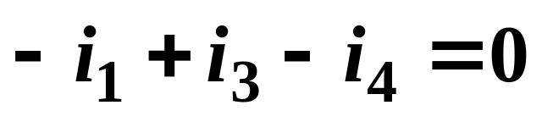
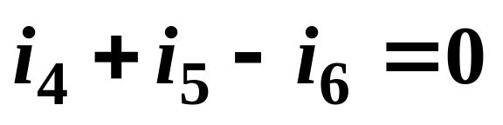
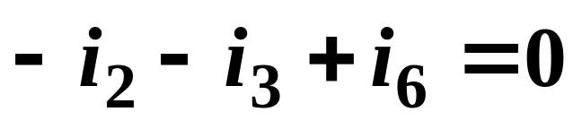
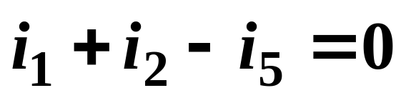
R₃
i₃
R₄
i₆
B
R₆
A
C
i₁
i₄
R₁
R₂
R₅
+
u_{s2}
-
三个方程独立，另一方程可有其余三个得到。
+
u_{s1}
-
i₅
i₂
D

Slide 6
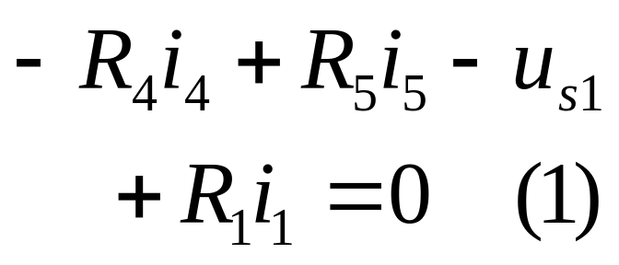
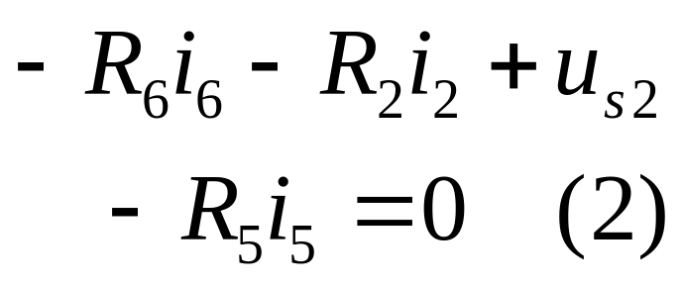
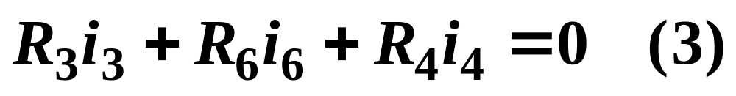
对七个回路分别列KVL
回路ABDA
R₃
i₃
R₄
i₆
B
R₆
A
C
i₁
i₄
R₁
R₂
R₅
+
u_{s2}
-
+
u_{s1}
-
回路BCDB
i₅
i₂
D
回路ACBA

Slide 7
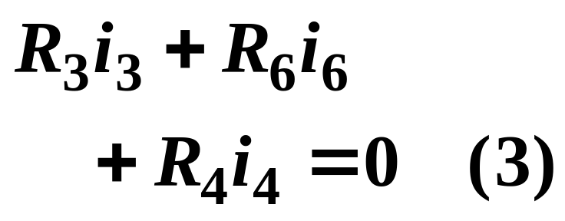
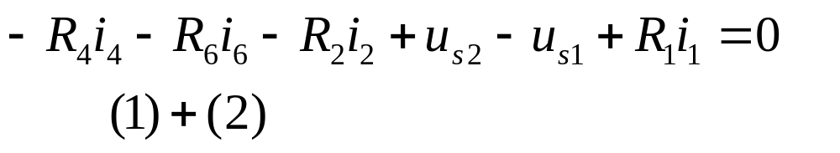
R₃
i₃
R₄
i₆
B
R₆
A
C
i₁
i₄
R₁
R₂
R₅
+
u_{s2}
-
+
u_{s1}
-
i₅
i₂
回路ABCDA
D

Slide 8

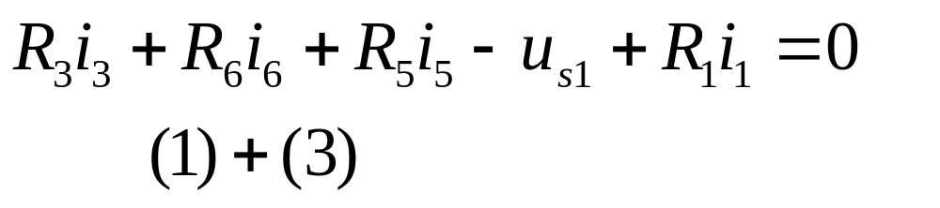
R₃
i₃
R₄
i₆
B
R₆
A
C
i₁
i₄
R₁
R₂
R₅
+
u_{s2}
-
+
u_{s1}
-
i₅
i₂
回路ACBDA
D

Slide 9
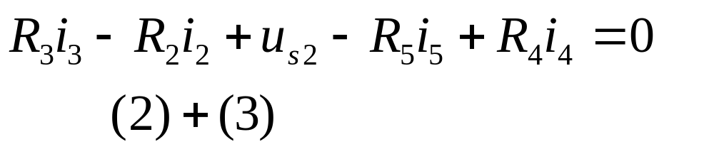
R₃
i₃
R₄
i₆
B
R₆
A
C
i₁
i₄
R₁
R₂
R₅
+
u_{s2}
-
+
u_{s1}
-
i₅
i₂
回路ACDBA
D

Slide 10
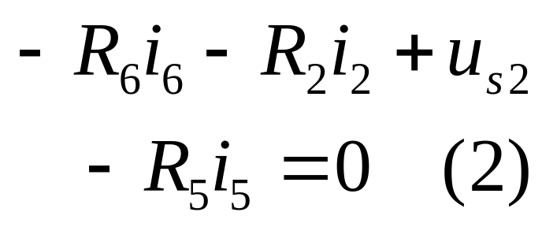
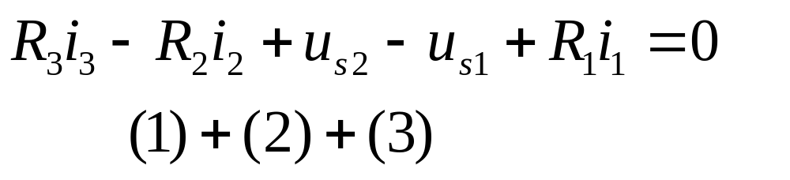
R₃
i₃
R₄
i₆
B
R₆
A
C
i₁
i₄
R₁
R₂
R₅
+
u_{s2}
-
+
u_{s1}
-
i₅
i₂
回路ACDA
D

Slide 11
结论：
4个节点，6条支路。只有3个独立节点，可列3个独立KCL方程；3个独立回路，可列3 个独立KVL方程。
一般： n个节点，b条支路。只有(n-1)个独立节点，可列(n-1)个独立KCL方程；独立回路数 l=b-(n-1)个，可列 l 个独立KVL方程。（常选网孔为独立回路）

Slide 12
支路电流分析法步骤：
1 选各支流电流的参考方向；
2 对(n-1)个独立节点列KCL方程；
3 选b-(n-1)独立回路列KVL方程；
4 求解支路电流及其他响应。

Slide 13
独立节点的选取：
任选一个为参考节点，其余即为独立节点。
独立回路的选取：
每选一个新回路，应含一条特有的新支路。

Slide 14

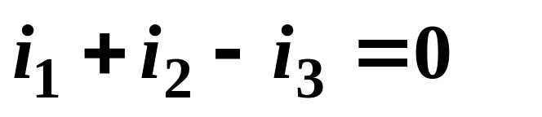
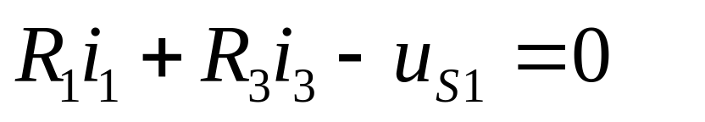
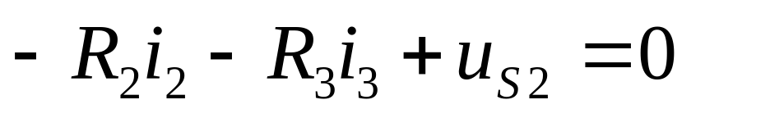
例1 u_{s1} =30V， u_{s2}=20V， R₁ =18 ， R₂ = R₃=4 ，求各支路电流及u _{AB}
i₁
A
i₂
解：（1）取支路电流i₁ ， i₂ ， i₃
i₃
R₁
R₂
R₃
（2）列方程：KCL
+
u_{s2}
-
+
u_{s1}
-
I
II
KVL
B

Slide 15
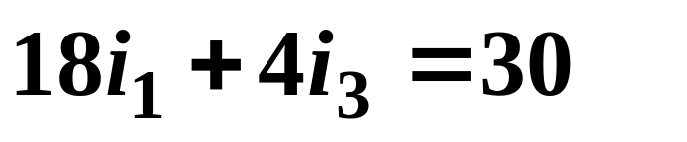
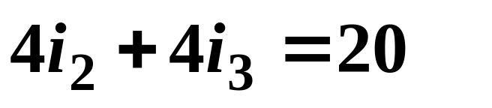
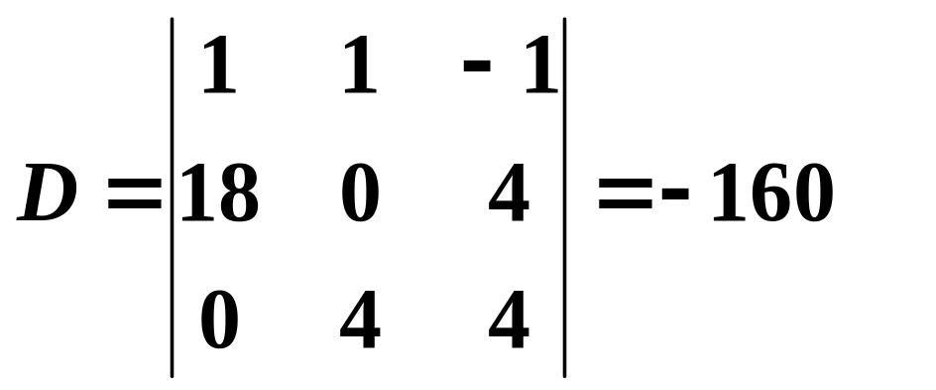
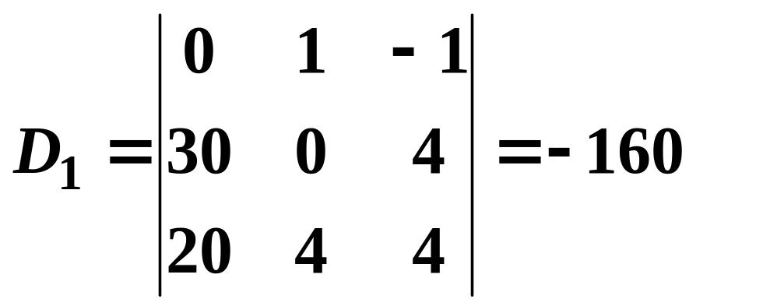
(3)解方程

Slide 16
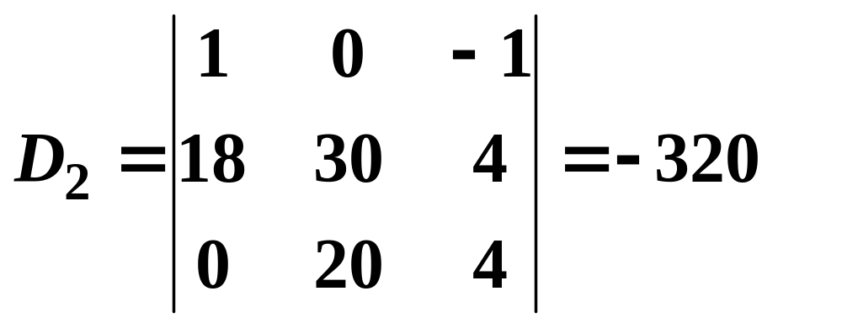
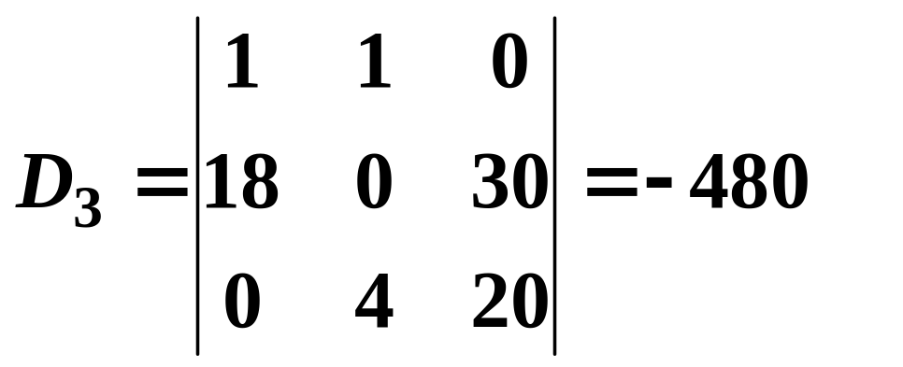

Slide 17
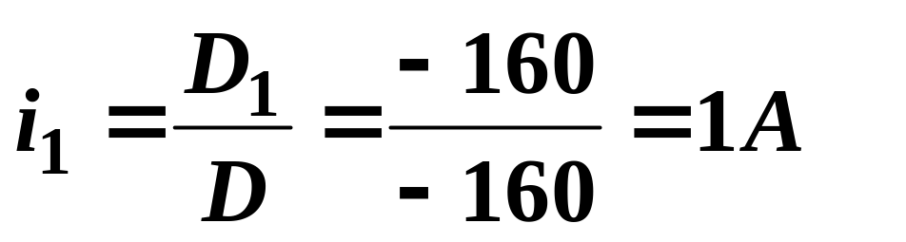
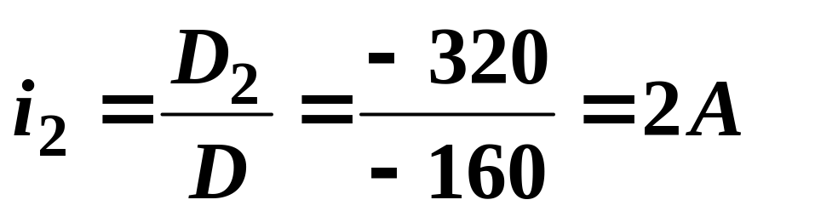
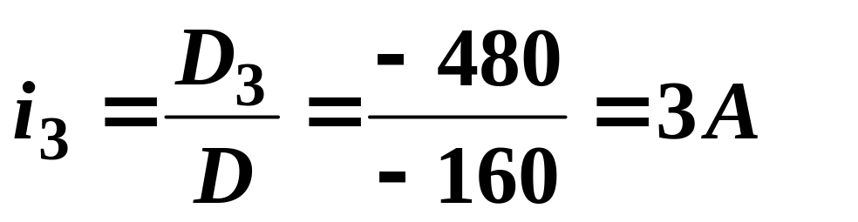
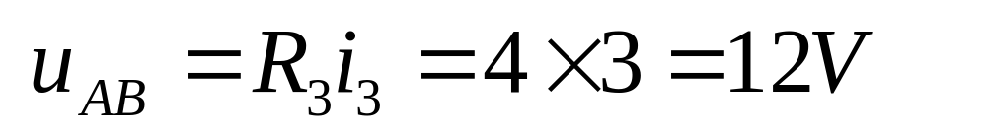
（4）求其它响应

Slide 18
支路法优点：直接求解电流（电压）。
不足：变量多（称为“完备而不独立”），列方程无规律。
一组最少变量应满足：
独立性——彼此不能相互表示；
完备性——其他量都可用它们表示。

Slide 19
完备和独立的变量数目：
n个节点，b条支路的网络。
只需：l=b-(n-1)个电流变量；
或 (n-1)个电压变量。

Slide 20
3-2 网孔分析法
3-2-1 网孔电流和网孔方程
网孔电流：沿网孔边界流动的假想电流。
网孔电流：独立，完备的电流变量。
网孔：独立回路

Slide 21
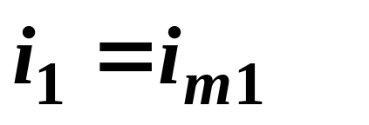
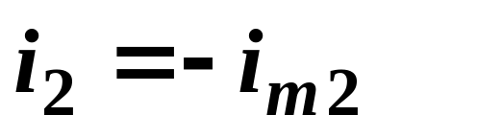

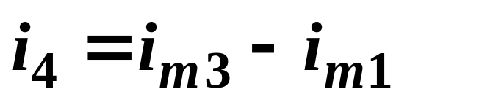
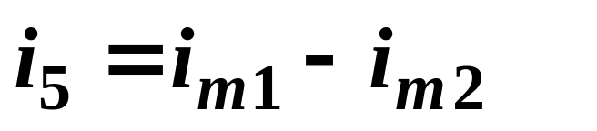
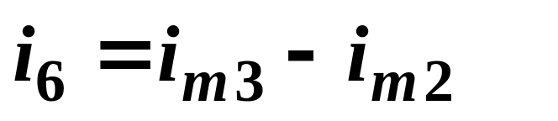
R₃
i₃
- u_{s3} +
网孔电流完备
i_{m3}
+ u_{s4} -
R₄
i₆
B
R₆
A
C
i₄
i₁
R₁
R₂
i_{m1}
R₅
i_{m2}
+
u_{s2}
-
i₂
+
u_{s1}
-
i₅
D
独立— 不受KCL约束（流入节点，又流出）

Slide 22
R₃
i₃
- u_{s3} +
i_{m3}
+ u_{s4} -
R₄
i₆
B
R₆
A
C
i₄
i₁
R₁
R₂
i_{m1}
R₅
i_{m2}
+
u_{s2}
-
i₂
+
u_{s1}
-
列KVL:
网孔1
i₅
D
网孔2
网孔3

Slide 23
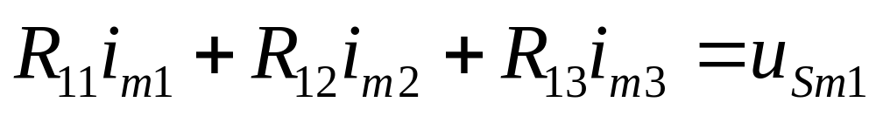
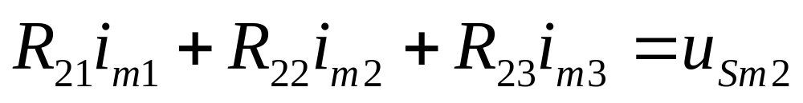

整理，得
一般形式：

Slide 24
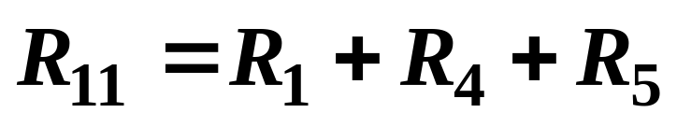
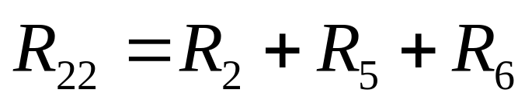
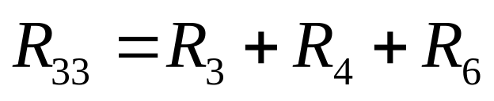
主对角线系数：
R₃
i₃
- u_{s3} +
i_{m3}
+ u_{s4} -
R₄
B
R₆
i₆
A
C
i₄
i₁
R₁
R₂
i_{m1}
R₅
i_{m2}
+
u_{s2}
-
i₂
+
u_{s1}
-
i₅
D
自电阻R _{i i} —i网孔内所有电阻之和（正）

Slide 25
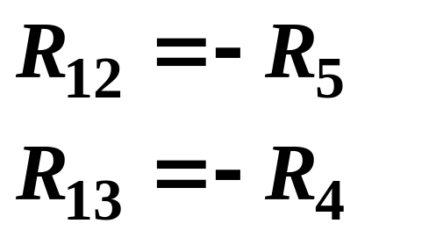
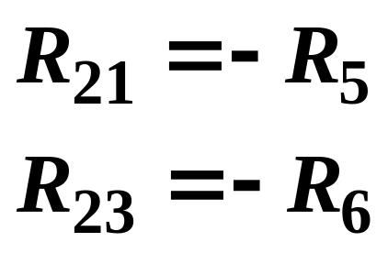
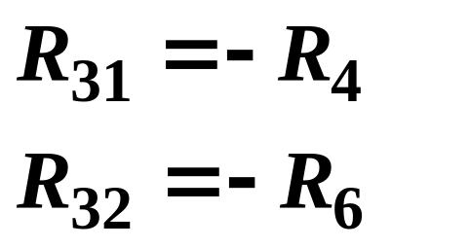
非主对角线系数：
R₃
i₃
- u_{s3} +
i_{m3}
+ u_{s4} -
R₄
B
R₆
i₆
A
C
i₄
i₁
R₁
R₂
i_{m1}
R₅
i_{m2}
+
u_{s2}
-
i₂
+
u_{s1}
-
i₅
D
互电阻R _{i j} —相邻网孔i和j公共电阻之和

Slide 26

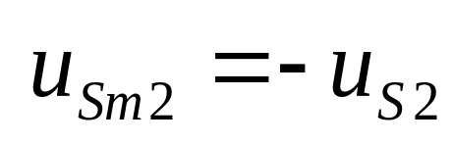
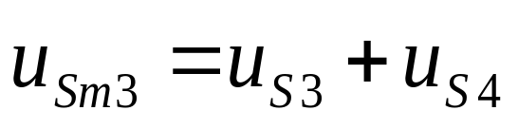
R₃
i₃
- u_{s3} +
i_{m3}
+ u_{s4} -
R₄
B
R₆
i₆
A
C
i₄
i₁
R₁
R₂
i_{m1}
R₅
i_{m2}
+
u_{s2}
-
i₂
+
u_{s1}
-
i₅
D
u _{S m i} = i网孔沿绕行方向的电压升

Slide 27
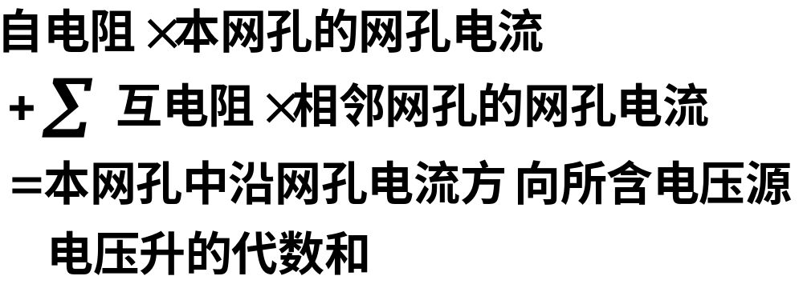
网孔法直接列写规则：

Slide 28
网孔分析法步骤：
1 设定网孔电流的参考方向；
2 列网孔方程，求取网孔电流；
3 求支路电流及其他响应；
4 应用KVL验证；
注意：网孔电流自动满足KCL！

Slide 29
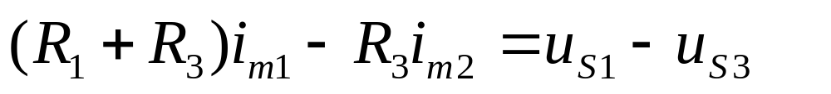
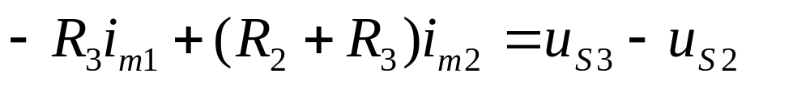
例2 u_{s1} =20V， u_{s2}=30V， u_{s3}=10V , R₁ =1 ， R₂ =6 , R₃=2 ，用网孔法求各支路电流
i₁
R₁
R₂
i₂
解：（1）设网孔电流i_{m1} ， i_{m2}
i₃
+
u_{s1}
-
R₃
+
u_{s2}
-
（2）列网孔方程
i_{m1}
i_{m2}
+
u_{s3}
-

Slide 30
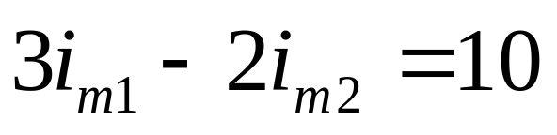
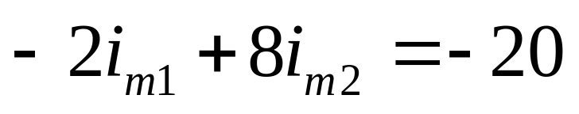
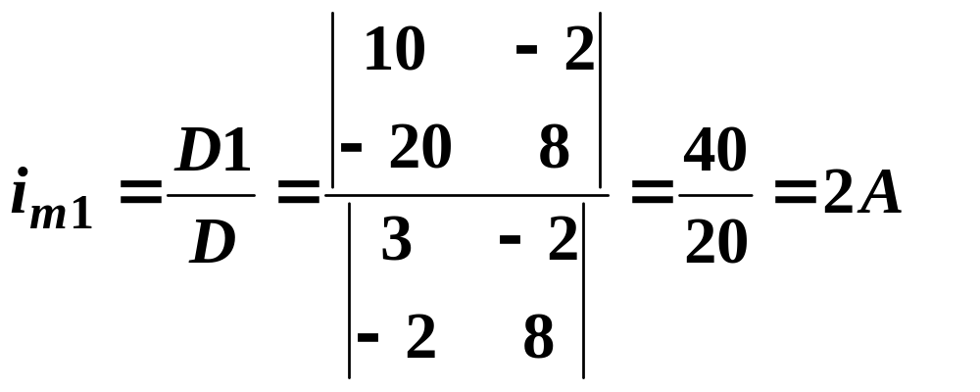
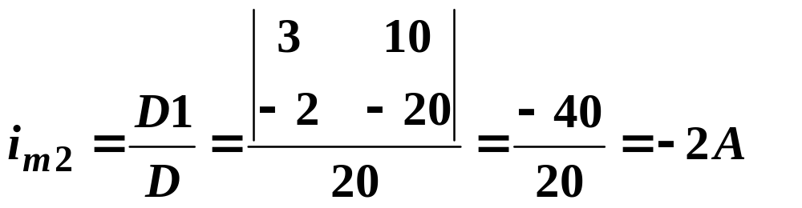
整理，得

Slide 31
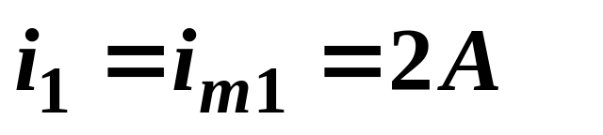
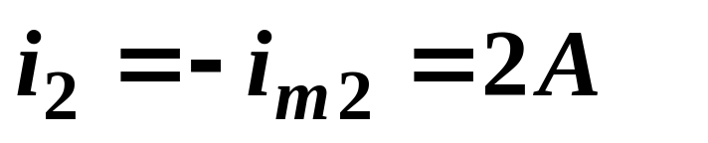


（3）支路电流
i₁
R₁
R₂
i₂
i₃
+
u_{s1}
-
R₃
+
u_{s2}
-
i_{m1}
i_{m2}
+
u_{s3}
-
（4）验证：大回路，

Slide 32
3-2-2 含有电流源网络的网孔方程
处理方法：
（1）有伴时，化为戴维南模型；
（2）无伴时，(a)移至电路最外边，为一网孔独有；
(b)设未知量 u _{x} ，增加列一个辅助方程。

Slide 33
例3 求i _{x}和 u _{x}
2A
解:独立电流源处理
5
1A
5
+
5V
-
3A
i_{x}
+ u _{x} -
2
+ 10V -
2

Slide 34





（1）设网孔电流方向i₁ ，i₂ ， i₃，i₄
5
-10V+
(2)列方程
i₄
1A
5
3A
+
5V
-
i_{x}
+u_{x}-
2
+ 10V -
i₁
i₂
i₃
2
辅助方程

Slide 35








辅助方程
（3）求其它

Slide 36
3-2-3 含受控源网络的网孔方程
（1）受控源按独立源处理，列网孔方程；
（2）辅助方程：控制量用网孔电流表示。

Slide 37



例4 列网孔方程
（1）设网孔电流方向i₁ ，i₂
2
6
+
12V
-
+
u
-
-
2u
+
4
(2)列方程
i₁
i₂
辅助方程

Slide 38
3-3 节点分析法
3-3-1 节点电压和节点方程
节点电压：节点与参考节点间的电压
节点电压 ： 完备，独立
n节点的网络，有n-1个独立节点，列KCL方程：

Slide 39



4为参考节点其余节点KCL分别为：
i_{S3}
i₃
G₃
i₄
G₄
G₆
i₆
1
2
3
i_{S1}
G₁
+
u_{n1}
-
+
u_{n2}
-
+
u_{n3}
-
i_{S2}
G₅
G₂
i₁
i₅
i₂
4

Slide 40



i_{S3}
支路电流用节点电压表示：
i₃
G₃
i₄
G₄
G₆
i₆
1
2
3
i_{S1}
G₁
+
u_{n1}
-
+
u_{n2}
-
+
u_{n3}
-
i_{S2}
G₅
G₂
i₁
i₅
i₂
4

Slide 41





Slide 42



节点方程一般形式

Slide 43



i_{S3}
主对角线系数
i₃
G₃
i₄
G₄
G₆
i₆
1
2
3
i_{S1}
G₁
+
u_{n1}
-
+
u_{n2}
-
+
u_{n3}
-
i_{S2}
G₅
G₂
i₁
i₅
i₂
自电导：G _{i i}
—与节点i相连电导之和（正）
4

Slide 44



i_{S3}
非对角线系数
i₃
G₃
i₄
G₄
G₆
i₆
1
2
3
i_{S1}
G₁
+
u_{n1}
-
+
u_{n2}
-
+
u_{n3}
-
i_{S2}
G₅
G₂
i₁
i₅
i₂
互电导：G _{i j}
—节点i和j间公共支路电导之和（负）
4

Slide 45



i_{S3}
方程右边系数
i₃
G₃
i₄
G₄
G₆
i₆
1
2
3
i_{S1}
G₁
+
u_{n1}
-
+
u_{n2}
-
+
u_{n3}
-
i_{S2}
G₅
G₂
i₁
i₅
i₂
4
i _{S n i} —流入节点 i 的电流代数和

Slide 46

节点方程直接列写规则：

Slide 47
节点分析法步骤：
1 选定参考节点（零电位）;
2 列节点方程，求取节点电压;
3 求支路电压及其他响应;
4 应用KCL验证。

Slide 48


例5 i_{s1} =9A， i_{s2}=5A， i_{s3}=6A , G₁ =1S， G₂ =2S , G₃=1S，
用节点法求电流i
i_{S2}
1
i
G₂
2
i_{S1}
解：1）选3为参考节点
G₁
G₃
i_{S3}
2）列节点方程
3

Slide 49





整理，得

Slide 50



i_{S2}
1
i
G₂
2
i_{S1}
G₁
G₃
i_{S3}
3）求电流
3

Slide 51
3-3-2 含有电压源网络的节点方程
电压源处理方法：
（1）有伴时，化为诺顿电路
（2）无伴时，选其一端为参考节点，则另一端电压由电压源可直接得到
（3）电压源上设未知量 i _{x} ，加列辅助方程(电压源电压用节点电压表示）

Slide 52



例６ 求节点电压和电流i
- 5V +
i
5
1
5
2
10
3
解：选10V负端节点4为参考节点，代—诺
3A
+
10V
-
10
10
列节点方程
4

Slide 53




即：
- 5V +
i
5
1
5
2
10
3
3A
+
10V
-
10
10
4

Slide 54





例７ 求节点电压
8
4
2
解：选3V负端节点4为参考节点，1.2V上设电流i
i
+
1.2V
-
6
12
1
列节点方程
3
4
+ 3V -
解得：
辅助方程

Slide 55
3-3-3 含受控源网络的节点方程
（1）受控源按独立源处理，列节点方程
（2）辅助方程：控制量用节点电压表示

Slide 56



例10 列节点方程
1
g u
+ u -
2
i _{S}
G₂
解：设3为参考节点，
G₁
G₃
列节点方程
3
辅助方程

Slide 57


分析法 支路法 网孔法 节点法
基本变量 支路电流 网孔电流 节点电压
支路电压
分析依据 KCL, KVL KVL KCL
VCR VCR VCR
变量数 b b-(n-1) n-1
方程形式

Slide 58
3-4 独立变量选取与独立方程存在性
3-4-1 网络图论的基本概念
基尔霍夫定律反映网络结构约束关系，与支路元件性质无关
拓扑支路：支路抽象为一根线段
拓扑节点：网络节点

Slide 59
R₁
i₁
线图：点与线的集合
i₂
R₂
R₃
i₃
A
B
C
1
i₅
A
2 B 3
+
u_{S}
-
C
R₅
R₆
i₅
i₄
4 6 5
D
D
无向线图

Slide 60
1
R₁
i₁
A
2 B 3
C
i₂
R₂
R₃
i₃
A
B
C
4 6 5
D
i₅
+
u_{S}
-
R₅
R₆
i₅
i₄
有向线图
D

Slide 61
G的子图G’——G’的所有支路与节点都是G对应的支路和节点
1
1
A
2 B 3
A
2 B
C
C
4 6 5
D
4 6 5
D
G
G1

Slide 62
1
A
2 B
A
C
2 B 3
C
4 6 5
D
4 6 5
D
G
G2
A
A
2 B
C
G3
G4

Slide 63
1
1
A
2 B 3
C
A
2 B
C
4 6 5
D
A
4 6 5
D
G
G3
G1
连通图：两节点间至少有一条支路。G, G1, G2, G3
A
2 B
C
非连通图：G4
G4

Slide 64
割集：（1）移去集合中所有支路，连通图将分为两部分
（2）少移去一条支路，仍连通
1
A
2 B 3
4，5，6
C
4 6 5
D
1，2，5，6
2，3，6
G

Slide 65
非割集：
1
1
A
2 B 3
A
2 B 3
C
C
4 6 5
D
4 6 5
D
G
G
不移去4仍非连通
分成三部分

Slide 66
树：特殊子图（1）连通图（2）含全部节点（3）无回路。
1
A
2 B 3
C
A
2 B 3
C
5
D
4 6 5
D
树支：构成树的支路。2，3，5连支：余下的支路。1，4，6
G

Slide 67

1
A
B
A
C
B 3
C
4 6 5
D
5
D
树：{1，3，5}
树：{4，5，6}
树支集合为树；一棵树的树支数为(n-1)连支集合为余树(补树)；连支数为b-(n-1)
完全图树的个数(凯莱):

Slide 68
基本回路(单连支回路)：只含一条连支，其余都是树支构成的回路。b-(n-1)个。方向为连支的方向。
1
A
2
B
3
A
B
C
C
4 6 5
D
4 6 5
D

Slide 69
基本割集(单树支割集)：只含一条树支的割集。(n-1)个。方向为树支的方向。
1
A
2 B 3
C
III
I
4 6 5
D
II

Slide 70
3-4-2 独立变量与独立方程
树支电压是一组独立完备的变量；
连支电流是一组独立完备的变量。
基本回路KVL方程是独立方程；
基本割集KCL方程是独立方程。

Slide 71
3-5 回路分析法和割集分析法
3-5-1 回路分析法
电路变量：连支电流
L=b-(n-1)条连支，L个基本回路，L个KVL方程
回路电流：连支电流沿基本回路流动的假想电流。

Slide 72
i₆
R₆
6
i₂
A
B 5
R₂
B
R₅
i₅
C
A
I
C
i₁
i₄
i₃
4
D
R₁
1
R₄
R₃
+
u_{s1}
-
+
u_{s4}
-
D
列KVL:加连支1，得基本回路I

Slide 73


i₆
R₆
6
i₂
A
II
R₂
B
R₅
i₅
B 5
C
A
C
i₁
i₄
2
III
i₃
R₁
4
D
3
R₄
R₃
+
u_{s1}
-
+
u_{s4}
-
D
回路II
回路III

Slide 74
由于

Slide 75



一般形式

Slide 76



i₆
R₆
主对角线系数：
i₂
R₂
R₅
i₅
A
B
C
i₁
i₄
i₃
R₁
R₄
R₃
+
u_{s1}
-
+
u_{s4}
-
D
i回路自电阻R _{i i} —i回路内所有电阻之和（正）

Slide 77



非主对角线系数：
i₆
R₆
i₂
R₂
R₅
i₅
A
B
C
i₁
i₄
i₃
R₁
R₄
R₃
+
u_{s1}
-
+
u_{s4}
-
D
互电阻R _{i j} ——
回路i和j公共电阻之和。电流在公共支路上方向一致——正；不一致——负

Slide 78



i₆
R₆
i₂
R₂
R₅
i₅
A
B
C
i₁
i₄
i₃
R₁
R₄
R₃
+
u_{s1}
-
+
u_{s4}
-
D
u_{S l i} = i回路沿回路方向的电压升

Slide 79

回路法直接列写规则：
（1）网孔法的推广：网孔——回路;（2）自电阻恒正；互电阻可正可负;
(3) 在一个方程中同一个互电阻可以出现多次。

Slide 80
回路分析法步骤：
1 任选一树。
2 连支电流为回路的参考方向，列基本回路方程，
3 求回路电流及其他响应。

Slide 81
注：
（1）电流源尽量选为连支；
（2）受控源：控制支路尽量选为连支；与独立源一样处理，辅助方程—控制量用连支电流表示；
（3）待求量尽量选为连支；
（4）网孔法的推广，不限于平面网络。

Slide 82



例11 求i
2A
II
R₂ =2
R₃ =5
i
解：（1）选树：连支—电流源，待求量i
I
III
R₁
R₄10
3A
4
-
11V
+
（2）列回路方程
(3)求得

Slide 83


例12 求i
R₁=10
i
I
R₂ =5
R₃ =15
解：（1）选树：连支—电流源，受控源，待求量i
II
III
R₄
2A
2i
5
（2）列回路方程
(3)求得

Slide 84
3-5-2 割集分析法
电路变量：树支电压
(n-1)条树支，(n-1)个基本割集，(n-1) 个KCL方程。

Slide 85
割集分析法步骤：
1 任选一树；
2 画基本割集，参考方向为该割集的树支方向；
3 列基本割集方程；
4 求树支电压及其他响应。

Slide 86
注：
（1）电压源尽量选为树支；
（2）受控源：控制支路尽量选为树支；与独立源一样处理，辅助方程—控制量用树支电压表示；
（3）待求量尽量选为树支；
（4）节点法的推广，不限于平面网络。

Slide 87

割集法直接列写规则：

Slide 88
（1）自电导恒正——本割集所有支路电导之和
（2）互电导可正可负
公共支路上，两割集方向一致——正；相反——负
（3）右边电流源：
与割集方向 相反 —正；相同——负

Slide 89
G₃
例13 求i₁ G₁= G₂= G₃= G₄ = G₅=0.5S， u_{S1}=2V,u_{S2}=8V
G₂
G₁
i₁
+
u_{s2}
-
+u_{S1} -
G₄
G₅
解：（1）选树支—电压源，待求支路（化诺顿）
u₁
I
III
u₄
u_{S4}
II

Slide 90

G₃
u₁
G₂
G₁
i₁
I
+
u_{s2}
-
+u_{S1} -
III
u₄
G₄
G₅
u_{S4}
II
（2）列割集方程

Slide 91


(3)求得
G₃
(4) 求其它响应 i₁
G₂
G₁
i₁
+
u_{s2}
-
+u_{S1} -
G₄
G₅

Slide 92
2A
例14 求u₂
+2V-
+2i₁ -
1S
i₁
+ u₂ -
-
u₁
+
2S
1S
1S
2A
解：（1）选树支—电压源，待求支路，控制量
2V
2i₁
v₂
v₁

Slide 93


2A
IV
+2V-
+2i₁ -
II
1S
i₁
2V
2i₁
v₂
+ u₂ -
III
-
u₁
+
2S
v₁
1S
I
1S
2A
I:
II:
辅助：

Slide 94


解得：u ₂ = - 2 V
树的选取有多种多样，故：回路法、割集法更具灵活性；树选取得好，可简化计算。

Slide 95
3-6 电路的对偶特性与对偶电路
3-6-1 电路的对偶特性
KCL: 节点、电流和为零
KVL: 回路、电压和为零
戴维南电路：电阻、电压源串联 u= u _{S} - R_{S} i
诺顿电路： 电导、电流源并联
i= i _{S} - G_{S} u

Slide 96


3-6-2对偶电路
1
2
i_{s1}
G₃
G₁
G₂
i_{S2}
节点方程：
3
N

Slide 97


R₁
R₂
+
v_{s1}
-
+
v_{s2}
-
i_{m1}
R₃
i_{m2}
网孔方程：
N’

Slide 98



电路N节点方程：
电路N’网孔方程：
数学意义上相同

Slide 99
1
2
i_{s1}
G₃
G₁
G₂
N
i_{S2}
电路对偶
3
R₁
R₂
拓扑对偶元件对偶
+
v_{s1}
-
+
v_{s2}
-
i_{m2}
N’
i_{m1}
R₃

Slide 100
对偶电路的画法：
R₄
（1）N的每个网孔中安放N’的一个节点，N的外网孔对应N’的参考节点
R₂
3
R₃
i_{S2}
R₁
R₅
+
u_{s1}
-
1
2
4
N

Slide 101
（2）穿过N的每个元件，用虚线将节点联起来，表N’的一个支路，其元件是N中穿过元件的对偶元件
R₄
R₂
3
R₃
i_{S2}
R₁
R₅
+
u_{s1}
-
1
2
4
N

Slide 102
（3）电源极性：
设N网孔方向取顺时针。
R₄
R₂
3
R₃
电压源：若沿网孔方向电压升，则N’中电流源流入该网孔所对偶的节点；反之，流出该节点。——流入1
i_{S2}
R₁
R₅
+
u_{s1}
-
1
2
4
N

Slide 103
电流源：若与网孔方向一致，则N’中电压源正极与该网孔所对偶的节点相接 ——2接+， 1接-
R₄
R₂
3
R₃
i_{S2}
R₁
R₅
+
u_{s1}
-
1
2
4
N

Slide 104
对偶电路电压、电流方向的确定：
画对偶图的每一条边逆时针旋转,
原图电压＋， 为对偶图电流指向；
原图电流指向，对偶图电压为＋。
m
m
i
j
k
－
+
－
+
k

Slide 105
（4）整理N’
R₄
R₂
3
R₃
G₂
i_{S2}
-u_{S2} +
R₁
1
G₃
R₅
2
3
+
u_{s1}
-
1
2
i_{s1}
G₁
G₅
G₄
4
N
4
N’

Slide 106

例15：画对偶图
(1)打点
i _{b}
C _{b}
L
3
+
u_{s}
-
R_{L}
1
R _{f}
2
4
N

Slide 107
例15：画对偶图
(1)打点
i _{b}
C _{b}
3
(2)联虚线
L
+
u_{s}
-
(3)定电源极性，设网孔方向为顺时针，电压源电压升，对偶电流源流入1
R_{L}
1
R _{f}
2
4
N

Slide 108
例15：画对偶图
i _{b}
C _{b}
3
L
i _{b}与网孔1方向一致，对偶电压正极接1
+
u_{s}
-
R_{L}
1
R _{f}
2
4
N

Slide 109
例15：画对偶图
i _{b}
C _{b}
3
L
CCCS与网孔3方向不一致，对偶的VCVS负端接3
+
u_{s}
-
R_{L}
1
R _{f}
2
4
N

Slide 110

例15：画对偶图
（4）整理
i _{b}
C _{b}
3
L
G _{f}
C
+
u_{s}
-
1
3
2
R_{L}
1
R_{f}
2
i_{s}
+
u _{b}
-
-
+
G_{L}
4
L _{b}
N
4
N’

Slide 111
摘要
1.由电阻和电压源构成的电路，可以用b个支路电流作为变量，列出b个支路电流法方程，它通常由(n-1)个节点的 KCL方程和(b-n+1)个回路的KVL方程构成。
2．对于具有b条支路和n个节点的连通电路，有(n-1)个线性无关的独立 KCL方程，(b-n+1)个线性无关的独立KVL方程。

Slide 112
3，网孔分析法适用于平面电路，其方法是
(l)以网孔电流为变量，列出网孔的 KVL方程(网孔方程)。
(2)求解网孔方程得到网孔电流，再用KCL和VCR方程求各支路电流和支路电压。
当电路中含有电流源与电阻并联单口时，应先等效变换为电压源与电阻串联单口。若没有电阻与电流源并联，则应增加电流源电压变量来建立网孔方程，并补充电流源与网孔电流关系的辅助方程。

Slide 113
4．节点分析法适用于连通电路，其方法：
(l)以节点电压为变量，列出节点KCL方程(节点方程)。
(2)求解节点方程得到节点电压，再用 KVL和VCR 方程求各支路电压和支路电流。
当电路中含有电压源与电阻串联的单口时，应先等效变换为电流源与电阻并联单口。若没有电阻与电压源串联，则应增加电压源电流变量来建立节点方程，并补充电压源电压与节点电压关系的辅助方程。

Slide 114
5．回路分析法与割集分析法
6 电路的对偶特性
对偶电路——元件对偶，结构对偶。
对偶电路的画法

Slide 115
作业5：p78
3-2
3-5(b)
3-6(a)
3-7

Slide 116
作业6：p80
3-9
3-10
3-13
3-15

Slide 117
作业7：p81
3-16
3-17
3-20

